Slide 1
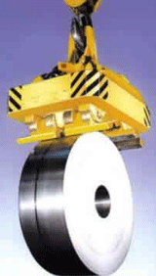


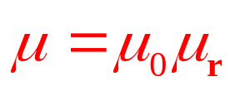
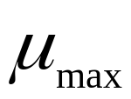
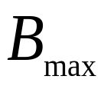


一 .铁磁质性质
(1)在外磁场的作用下能产生很强的附加磁场。
(2)外磁场停止作用后，仍能保持其磁化状态。
(3)相对磁导率不是常数
(4)具有临界温度T_{c}。在T_{c}以上，铁磁性完全消失
而成为顺磁质，T_{c}称为居里温度或居里点。
二 磁化曲线
P
N
M
O
O

Slide 2


三 磁滞回线
B
a
B_{r}
Oa: 起始磁化曲线
b
B_{s} : 饱和磁感应强度
-H_{s}
H_{c}
B_{r} : 剩余磁感应强度
c
O
f
H_{s}
H
H_{c} : 矫顽力
e
d
磁滞损耗与磁滞回线所包围的面积成正比。

Slide 3
三种铁磁性材料
(1) 软磁材料：
B
纯铁，坡莫合金(Fe，Ni)，
硅钢， 铁氧体等。
如
矫顽力(Hc)小，
磁滞回线的面积窄而长，
损耗小（HdB面积小）。
H
易磁化、易退磁
适用于变压器、继电器、电机、以及各种高频
电磁元件的磁芯、磁棒。

Slide 4
(2) 硬磁材料：
钨钢，碳钢，铝镍钴合金
O
矫顽力(Hc)大，剩磁B_{r}大
磁滞回线的面积大，损耗大。
适用于做永磁铁。
耳机中的永久磁铁，永磁扬声器。
硬磁材料
O
(3) 矩磁材料
锰镁铁氧体，锂锰铁氧体
B_{r}=B_{S} ，H_{c}很大，磁滞回线
是矩形。用于记忆元件，
矩磁材料

Slide 5
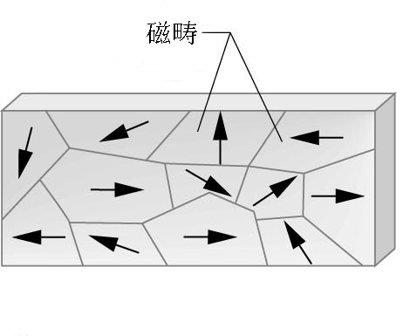
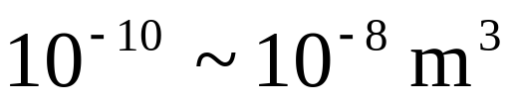
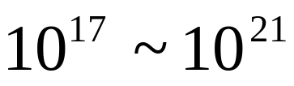
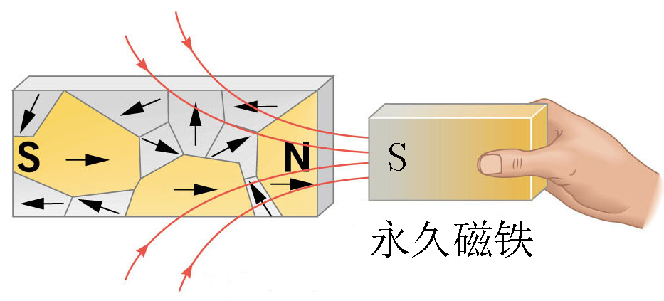
四 铁磁质磁化的机制
铁磁性主要来源于电子的自旋磁矩。
铁磁质内部相邻原子的磁矩会在一个微小的区域内形成方向一致、排列非常整齐的 “自发磁化区”，称为磁畴。
磁畴
磁畴大小：
每个磁畴所含分子数：
1、畴壁的移动
2、磁畴内磁矩的转向

Slide 6

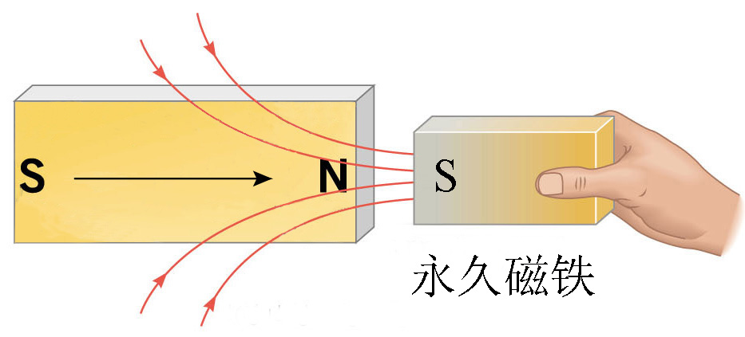
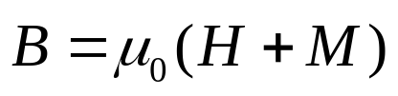
1）畴壁扩充
2）磁畴转向
自发磁化方向逐渐转向外磁场方向（磁畴转向），直到所有磁畴都沿外磁场方向整齐排列时，铁磁质就达到磁饱和状态。
每个磁畴元磁矩完全排列，磁化强度非常大，导致磁性很强。

Slide 7
总结：
1º 当全部磁畴都沿外磁场方向时，铁磁质的磁化就
达到饱和状态。饱和磁化强度M_{S}等于每个磁畴中
原来的磁化强度，该值很大。
——这就是铁磁质磁性 μ_{r}大的原因。
2º 磁滞 现象是由于材料有杂质和内应力等的作用，
当撤掉外磁场时，磁畴的畴壁很难恢复到原来的
形状而表现出来。
3º 当温度升高时，热运动会瓦解磁畴内磁矩的规则
排列。在临界温度（相变温度Tc ）时，铁磁质完
全变成了顺磁质。居里点 Tc (Curie Point)
如：铁为 1040K，钴为 1390K， 镍为 630K

